Slide 1

PHÒNG GIÁO DỤC ĐÀO TẠO QUẬN LONG BIÊN
TRƯỜNG TIỂU HỌC GIANG BIÊN
MĨ THUẬT 1
CHÀO MỪNG CÁC EM HỌC SINH
ĐẾN VỚI TIẾT HỌC MĨ THUẬT NGÀY HÔM NAY

Slide 2

CHỦ ĐỀ 3: SỰ THÚ VỊ CỦA NÉT

Slide 3
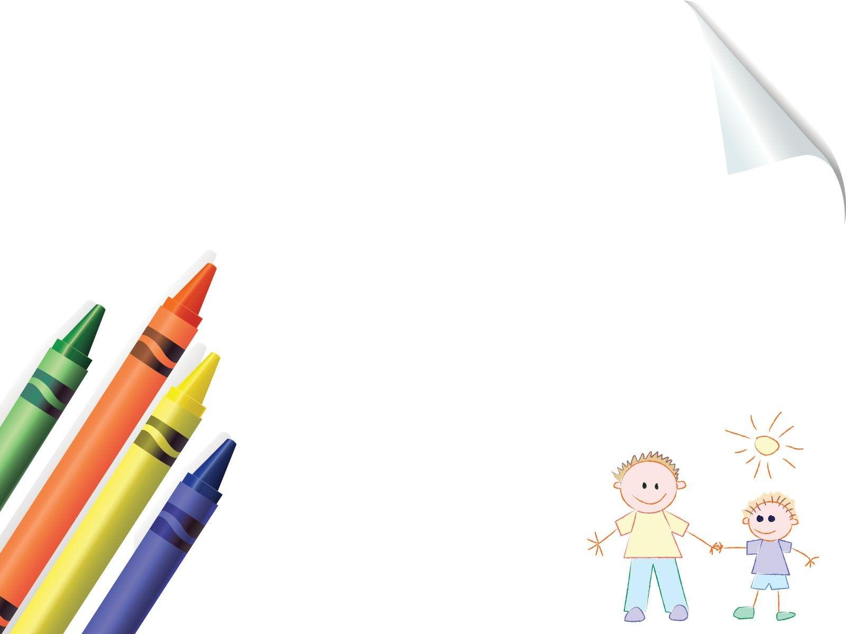
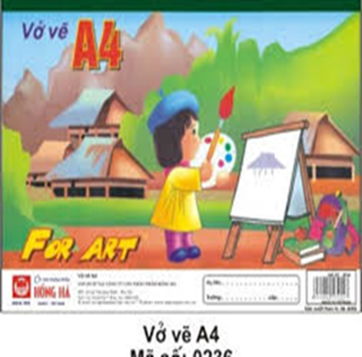

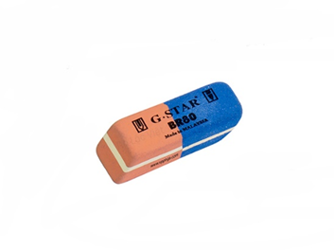

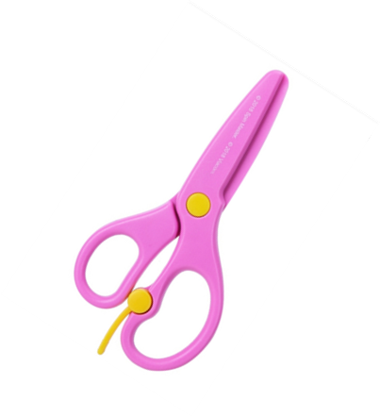
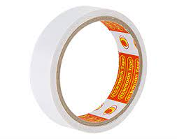
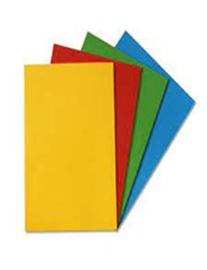
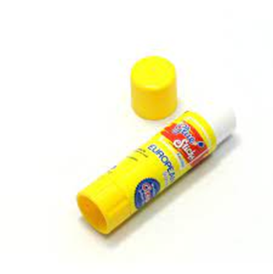
Đồ dùng học tập

Slide 4

HOẠT ĐỘNG 1
KHÁM PHÁ

Slide 5
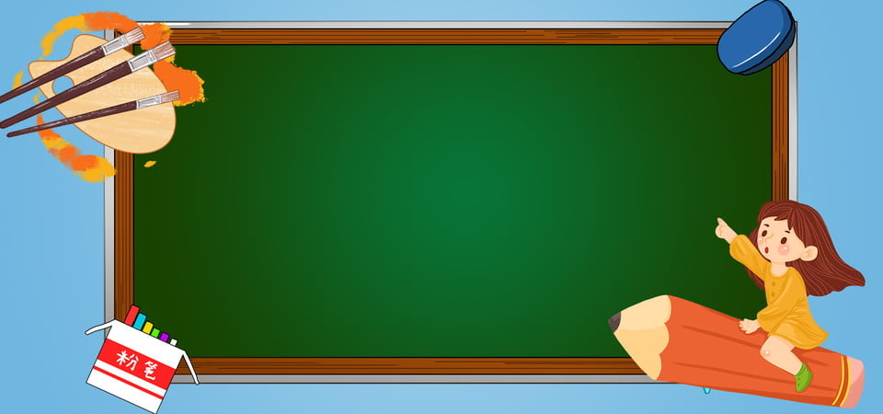
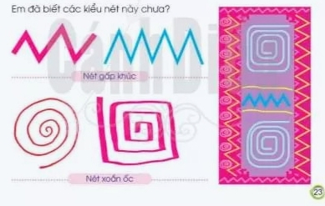

Quan sát, nhận biết

Slide 6
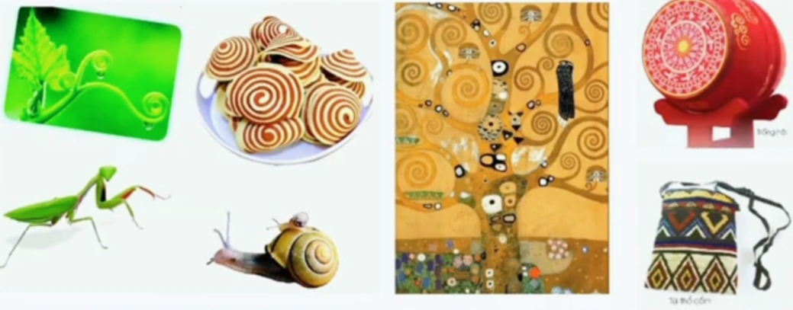
Hình ảnh nét gấp khúc, nét xoắn ốc

Slide 7

HOẠT ĐỘNG 2
KIẾN TẠO KIẾN THỨC- KĨ NĂNG

Slide 8
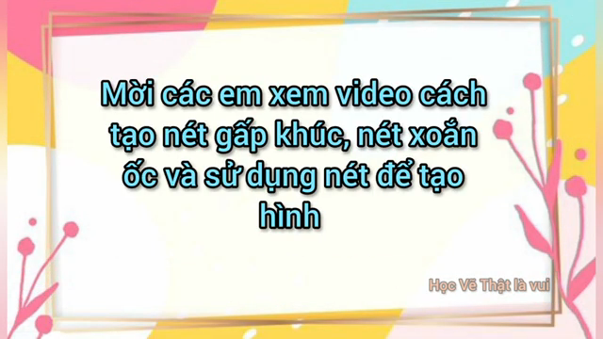

Slide 9
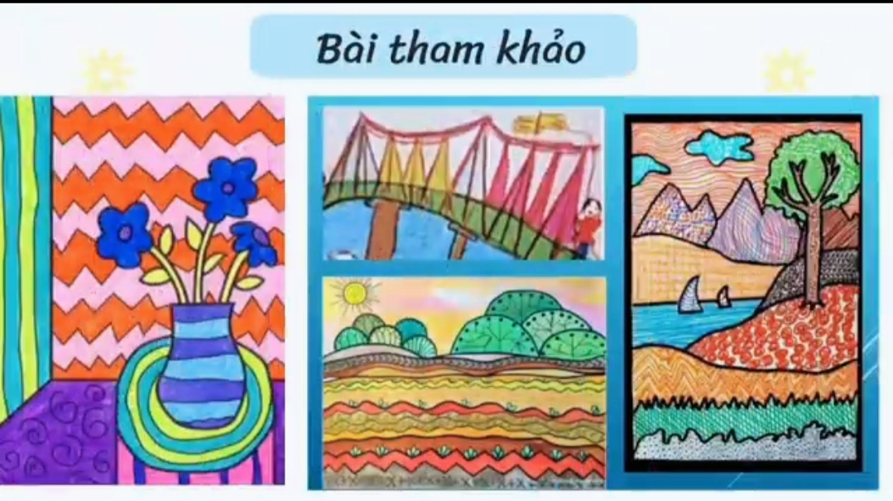

Slide 10
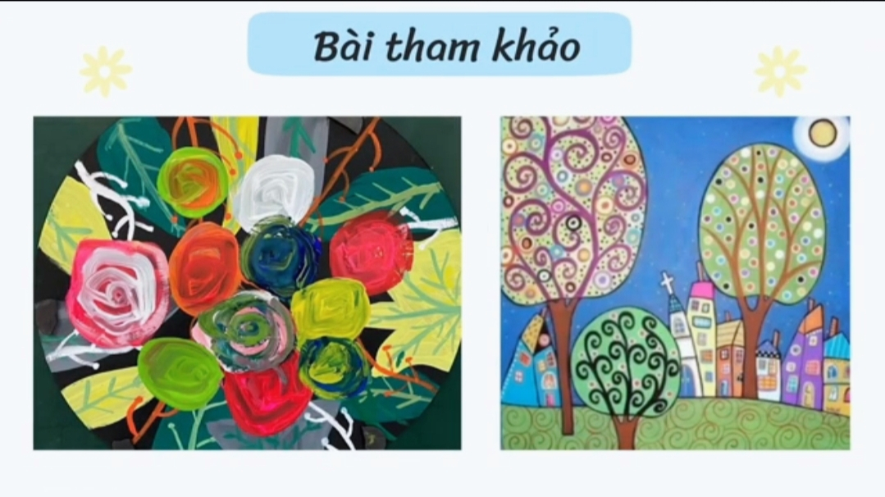

Slide 11


Slide 12
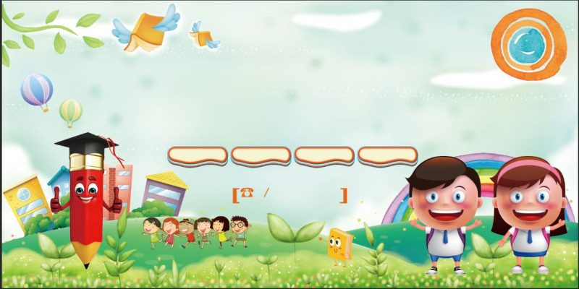
HOẠT ĐỘNG 3
THỰC HÀNH - SÁNG TẠO

Slide 13


Slide 14


Slide 15
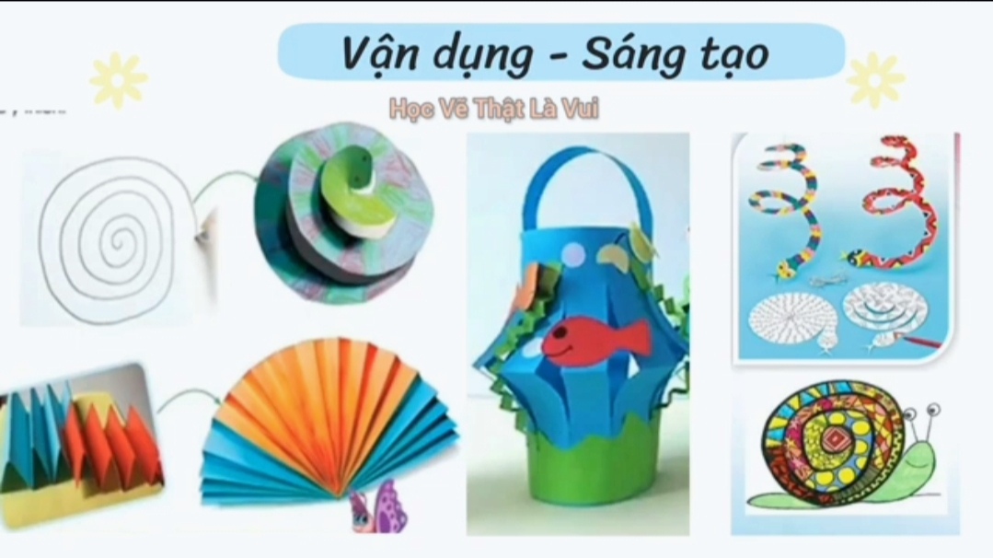

Slide 16
